Slide 1

Літературна казка.
ВАСИЛЬ КОРОЛІВ-СТАРИЙ.
«МАВКА ВЕРБИНКА»
СЕЗЬКО ТЕТЯНА АНАТОЛІЇВНА,
УЧИТЕЛЬ УКРАЇНСЬКОЇ МОВИ ТА ЛІТЕРАТУРИ
ВИЩОЇ КВАЛІФІКАЦІЙНОЇ КАТЕГОРІЇ,
З ПЕДАГОГІЧНИМ ЗВАННЯМ»УЧИТЕЛЬ-МЕТОДИСТ»

Slide 2
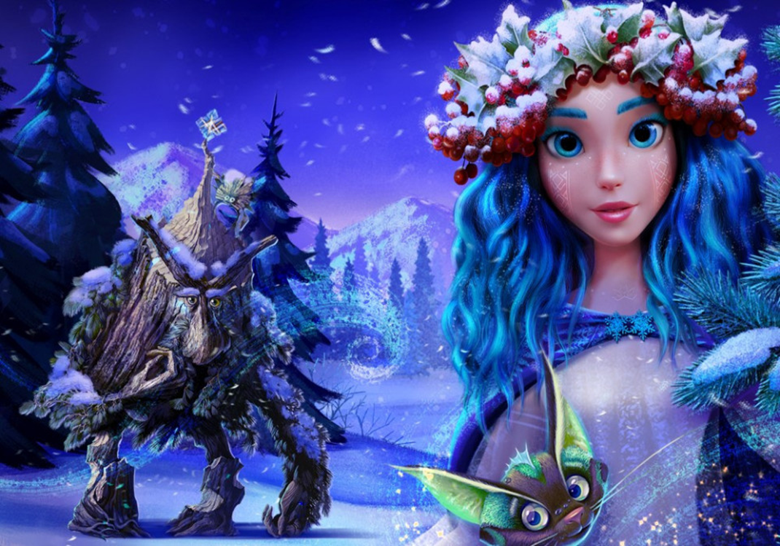
Про що ви дізнаєтеся?
• Цікаві відомості із життя та творчу діяльність Василя Короліва.
•Хто такі Хухи, Мавка та Лісовик?
• Як дбають одне про одного лісові мешканці?
• Як добро перемагає зло?

Slide 3


Учень / учениця зможе:
висловлювати власні міркування про вчинки «нечистої сили», які приносять користь людям;
давати оцінку вчинкам і поведінці героїв; розуміти значення доброти в житті людини; коментувати власне розуміння почуття людяності;
розповідати про вчинки героїв, аналізуючи зміст казки;
переказувати найяскравіші фрагменти; характеризувати образи головних героїв;
розрізняти добро і зло, фантастичне і реальне.

Slide 4
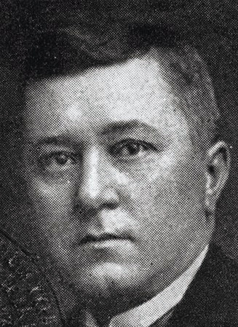
Василь Королів-Старий (справжнє прізвище Королів) народився на Полтавщині. Навчався в Полтавській духовній
семінарії, потім — у Харківському ветеринарному інституті.
Працював ветеринаром1 і навіть видав дуже популярний у той
час посібник для лікування тварин.
Королів Василь Костянтинович
(Василь Королів- Старий)

Slide 5
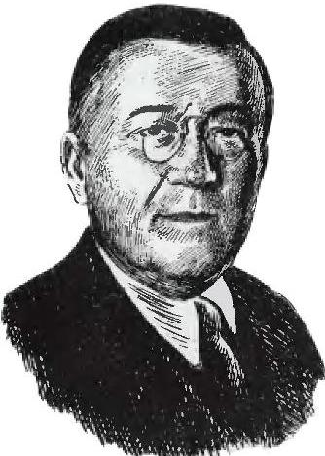
Письменник працював у галузі журналістики, а також редактором журналу.
1919 року В. Королів-Старий відряджений з дипломатичною місією УНР до Праги, де й залишився емігрантом. Там познайомився з майбутньою дружиною — українською письменницею Наталеною Королевою і оселився в містечку Мельник 1927 року. Багато років викладав в Українській господарській академії в Подєбрадах, водночас не залишаючи літературної творчості.
Там і помер: зайшовши в свою хату він перехрестився і впав дружині на руки.
Похований разом з дружиною Наталеною Королевою на мiському цвинтарi

Slide 6
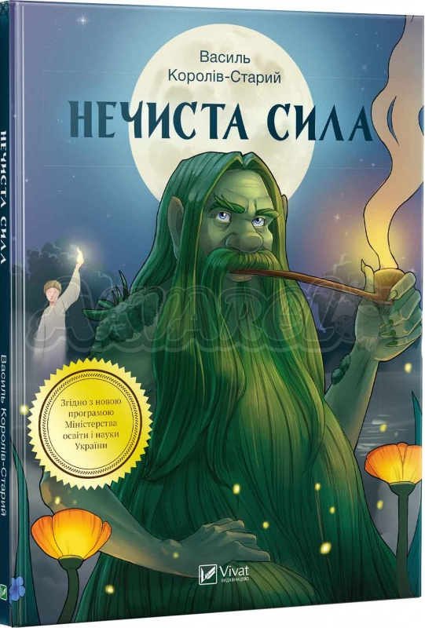
У спадщині митця є багато творів для дітей: роман «Чмелик», збірка казок «Нечиста сила», п’єси-казки «Русалка-жаба», «Лісове свято» та ін
Збірка казок «Нечиста сила» побудована на фольклорному матеріалі. Одна з казок цієї збірки — «Мавка Вербинка» — розповідає про життя лісових тварин і міфічних істот — Мавки, Хух, Лісовика та ін.

Slide 7
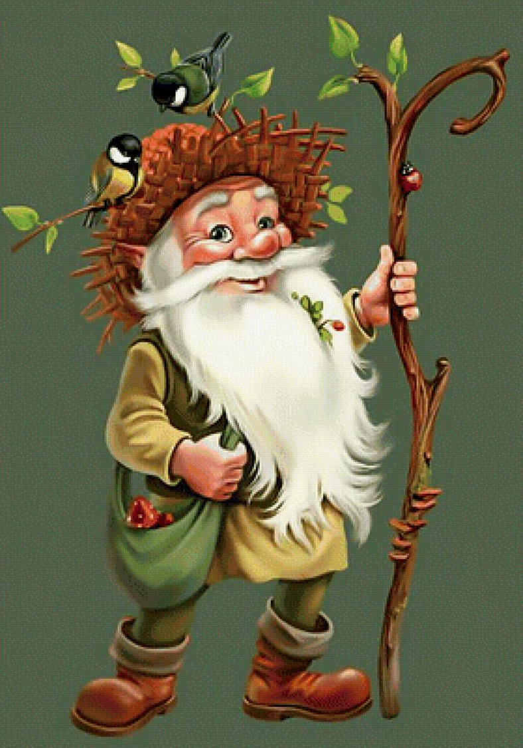
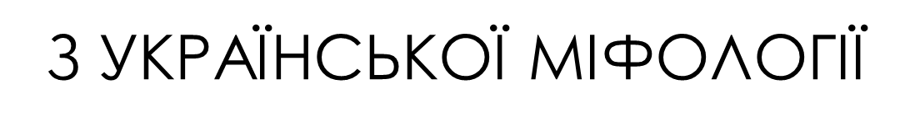
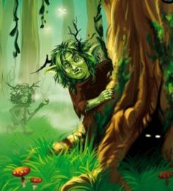
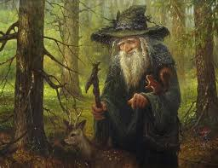
ПОФАНТАЗУЙМО!
ЯКИМ УЯВЛЯЄТЕ ЛІСОВИЧКА?

Slide 8
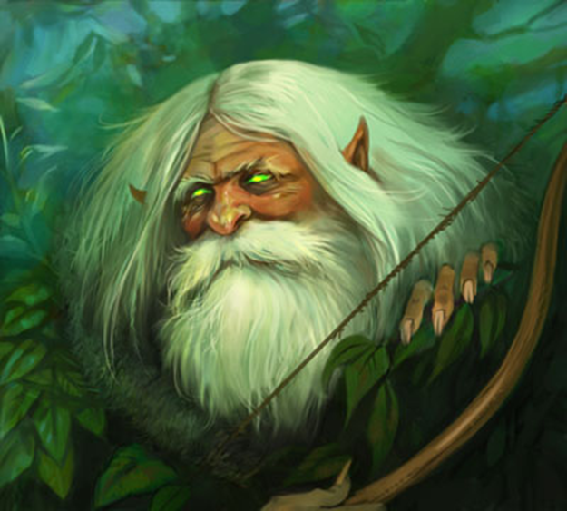
З УКРАЇНСЬКОЇ МІФОЛОГІЇ
Лісовик — персонаж слов’янської міфології; лісовий дух, утілення лісу.
Лісовика уявляли як бородатого сірого діда, часто одягненого у звірині шкури чи червоний одяг. Очі цього духа зелені й палають. Вважали, що лісовик не має тіні, улітку ходить лісом, а взимку спить у землі. Може лякати людей, що заходять до лісу, своїм сміхом, збивати зі шляху, забрати дитину. Покровитель вовків і дрібних звірів, випасає зайців та оленів, а ведмеді служать йому як охоронці. За народними уявленнями слов’ян, лісовика можна задобрити, залишивши для нього частування.

Slide 9
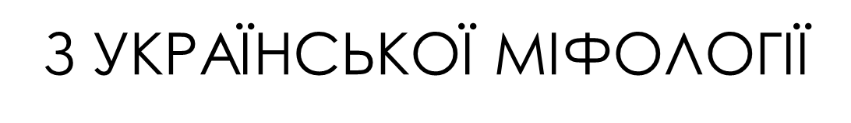
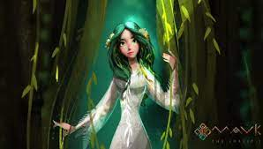
Мавка — лісова істота української міфології, близька до русалки, в образі дівчини з довгим, зеленим, розпущеним волоссям.
Згідно з народними повір’ями, на мавок перетворюються душі утоплениць або дівчаток, померлих без хрещення. Мавки живуть у лісах. Вважають, що мавки можуть заманювати хлопців у хащі, де залоскочують їх до смерті.

Slide 10
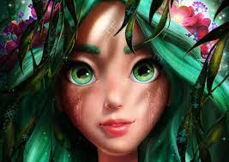
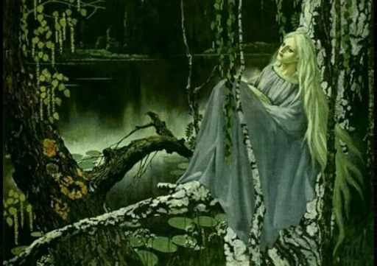
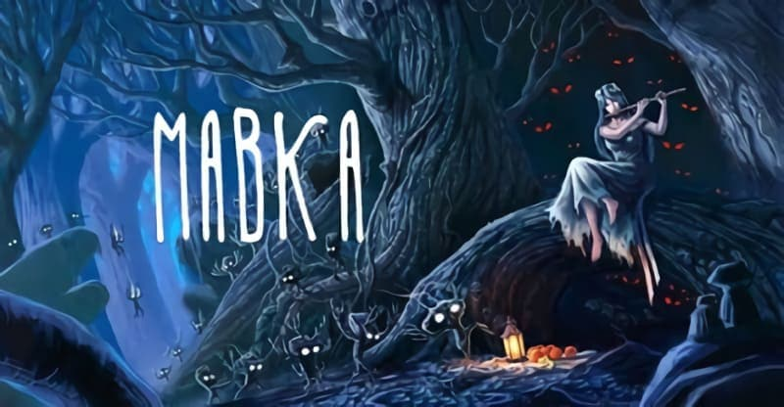
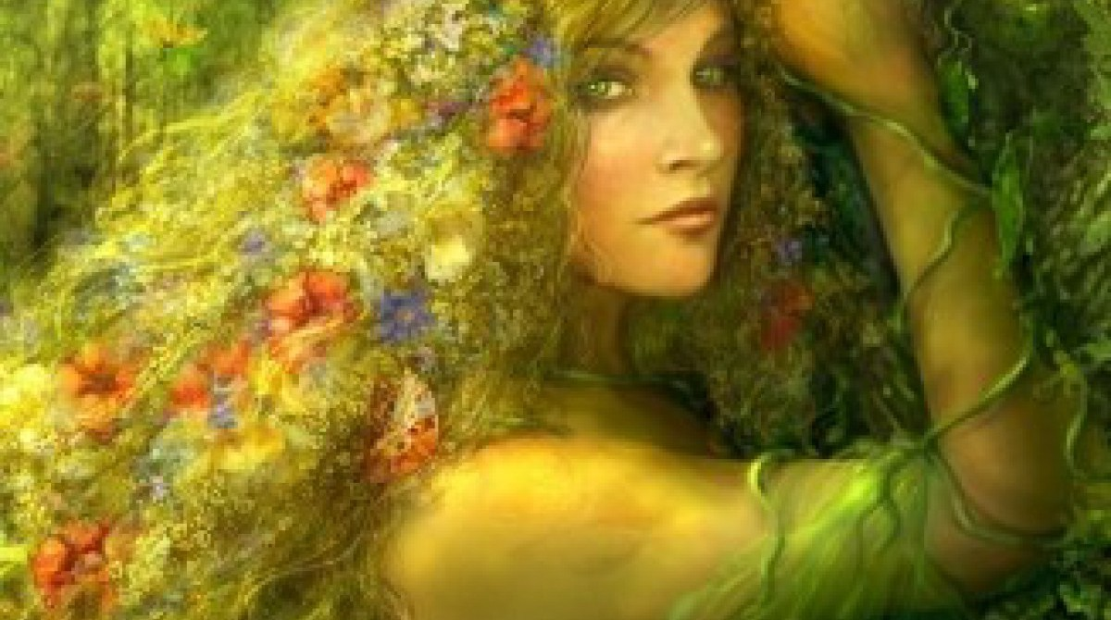
МАВКА. ПОФАНТАЗУЙМО.

Slide 11
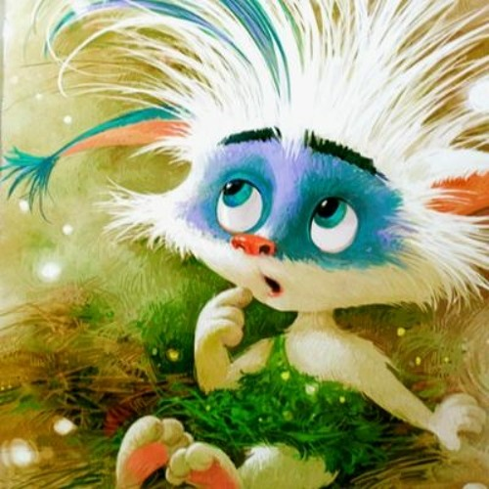
Хухи — добрі лісові духи в слов’янській міфології. Зовні вони схожі на маленьких пухнастих звірків. Давні слов’яни вважали, що свої маленькі будинки-нори хухи влаштовують між корінням дерев.
Узимку вони впадають у сплячку аж до весни. Ці міфічні істоти мають здатність змінювати забарвлення шерсті залежно від того
місця, де знаходяться. Вони дуже рідко спілкуються з людьми, а коли це роблять, то стають невидимими. Побачити їх можуть тільки люди з добрим серцем і світлою душею, які ніколи нікого не ображають.
Хухи попереджають людей про небезпеку, яка чатує на мандрівника в ліс.

Slide 12
«МАВКА ВЕРБИНКА»
Словничок до твору
Мавка – істота української міфології, близька до русалки, в образі гарної дівчини з довгим розпущеним волоссям.
Хухи – лісові добрі духи. За своїм зовнішнім виглядом схожі на маленьких пухнастих звіряток.
Лісовик – лісовий дух, володар лісу.
Водяник – дух, володар рік, озер, боліт, морів тощо.
Русалки – істоти української міфології, первісно Діви-Богині природи: рік, озер, джерел, рослин, лісів, полів тощо у вигляді гарних дівчат з довгим волоссям.
Вовча яма – глибока яма, на дно якої кладуть якусь приманку. Зверху яма маскується гіллям та листям. Звір, приваблений приманкою, провалюється у цю яму, а вискочити з неї не може.
Тема: взаєморозуміння людини зі світом природи на прикладі зображення життя добрих фантастичних істот на тлі світу людей з їхніми вадами і позитивними рисами.
Ідея: уславлення доброти, чуйності, взаємодопомоги; засудження жорстокості та несправедливості.

Slide 13
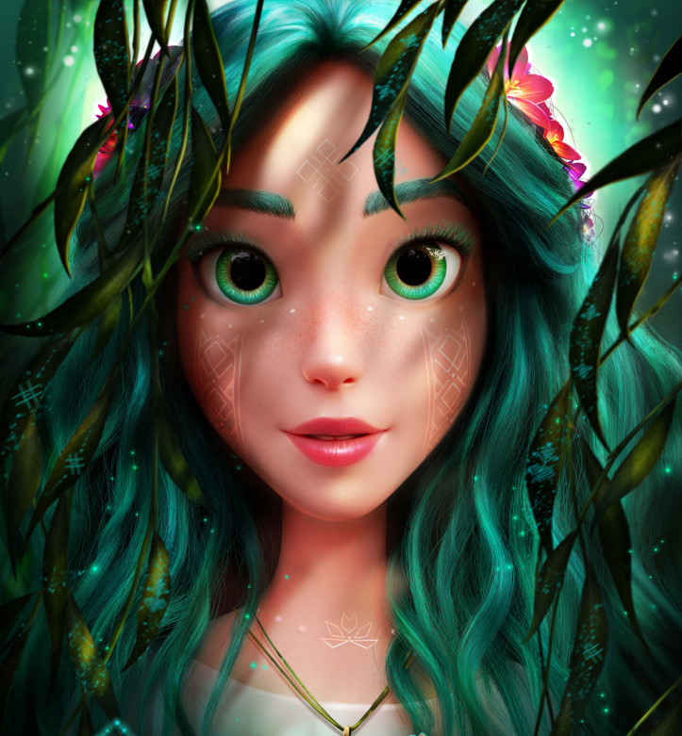
ПЕРСОНАЖІ КАЗКИ
Мавка-Вербинка. «Незвичайно гарна дівчина з темними очима, як фіалки; довге темно-синє волосся, що виблискувало, як гайвороняче крило, довгі світло-зелені шати, ніжні, білі, як лілеї, руки і голос, неначе задзвонили навколо сині дзвіночки»
Лісник. «… ніколи не уражав звірів, поважав Лісовика, жалів і малих Хух, а її, Мавку, дуже любив. Навіть часом ставив для неї на пеньку у мисочці молочну кашку...»
Лісовик. «Він був сумний, роздратований. Його світлі блакитні очі палали, як сині вогники в печі, кулаки було затято так, що аж довгі кігті впивалися в руки».
Інші мавки – сестрички Вербинки: Ясининка, Дубовинка, Вільхівка, Кленівка, Шипшиночка.
Кізочка, зайці, вовки, лисичка, куріпки, пани-мисливці.

Slide 14
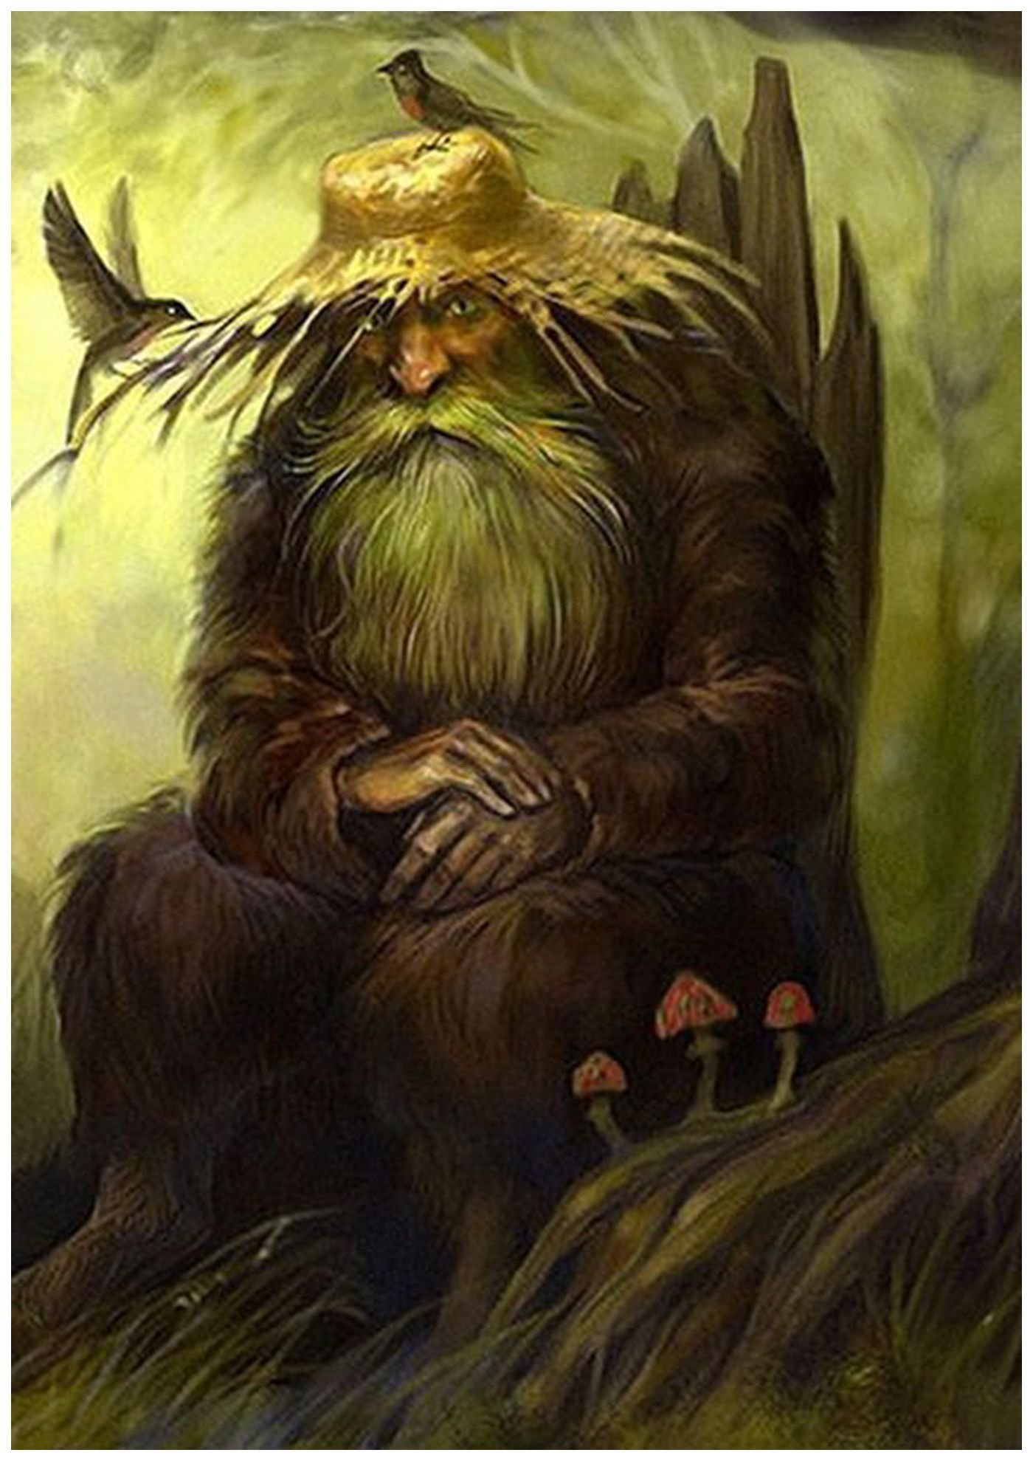
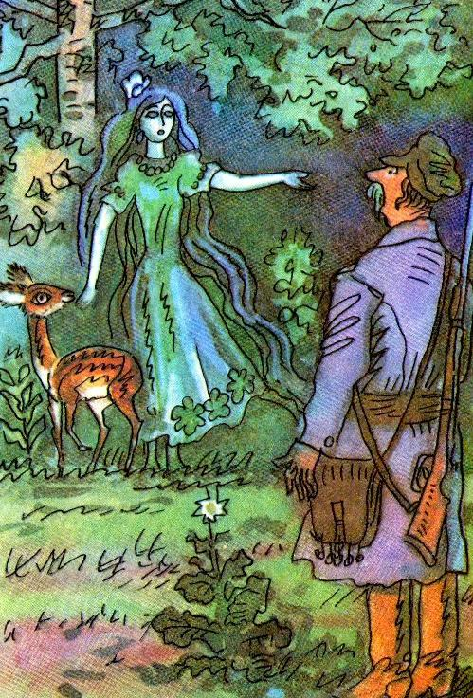
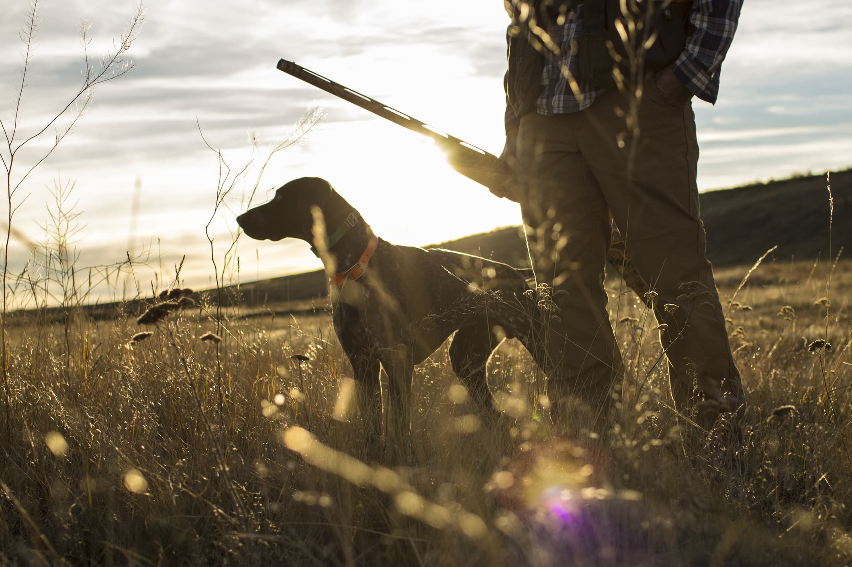
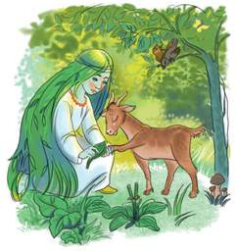
ПРИГАДАЙМО
Алегорія – це перенесення людських якостей, стосунків, рис характеру на образ предметів чи тварин.
Алегоричний образ – персонаж твору, на якого перенесенні людські якості та риси характер

Slide 15
ХАРАКТЕРИСТИКА ГОЛОВНОЇ ГЕРОЇНІ
Очі: «... темні очі, що були, як фіалки або фіалова тінь ...».
Волосся: «... її довге темно-синє волосся, що відблискувало, як гайвороняче крило ...».
Руки: «... ніжні, білі, як лілеї ...».
Голосок: «... неначе задзвонили навколо сині дзвіночки ...», «... ніжний ...».
Риси вдачі : добра, лагідна, дбайлива, турботлива, товариська, небайдужа, смілива, відважна.
Складіть сенкан
1.МАВКА
2.
3.
4.
5.

Slide 16
ЗГАДАЄМО
СЕНКАН
1 рядок – слово, яке позначає тему (іменник)
2 рядок – це опис теми, який складається з 2 слів (два прикметника)
3 рядок – дія, пов’язана з темою, складається з 3 слів (це дієслова).
4 рядок є фразою, яка складається з чотирьох слів і висловлює ставлення до теми, почуття з приводу обговорюваного.
5 рядок – це одне слово — синонім до першого слова, в ньому висловлюється сутність теми, ніби робиться підсумок.

Slide 17
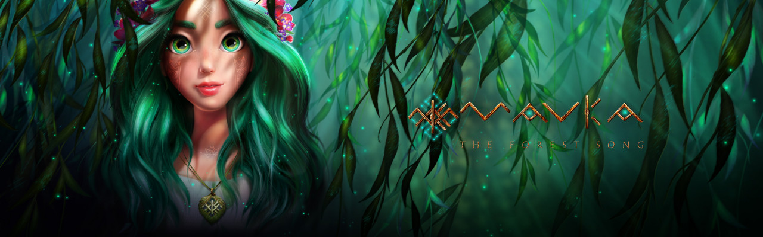
РЕФЛЕКСІЯ
ПОМІРКУЙТЕ. ОБГРУНТУЙТЕ ВІДПОВІДЬ.
• Яка міфічна істота викликає у вас найбільше симпатій?
•З ким із міфічних героїв / героїнь ви хотіли б подружитися?
•Що найбільше вразило у казці?
•Які висновки ви зробили?

